Slide 1
ΤΑ ΑΓΑΠΗΜΕΝΑ ΜΟΥ ΖΩΑ

Slide 2
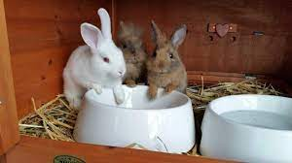
ΚΟΥΝΕΛΙ
Γενικά, τα κουνέλια ζουν για 4 - 10 έτη. Έχουν μήκος σώματος από 40 - 50 εκατοστά του μέτρου, κοντή ουρά, τρίχες δέρματος παχιές με διάφορα χρώματα, που ποικίλουν ανάλογα με τη φυλή, αυτιά μακριά και όρθια και πόδια με νύχια.

Slide 3
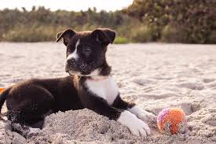
ΣΚΥΛΟΣ
Ο σκύλος είναι θηλαστικό ζώο του γένους κύων (επιστ. Canis lupus familiaris - κύων ο λύκος ο οικείος). Η καταγωγή του προέρχεται από τον κοινό λύκο. Ο σκύλος αποτελεί ένα από τα κοινότερα κατοικίδια ζώα.

Slide 4
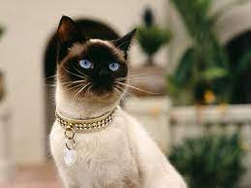
ΓΑΤΑ
Η γάτα (Felis catus – Αίλουρος η γαλή ή Felis silvestris catus) είναι ζώο που ανήκει στην οικογένεια των αιλουριδών. Πρόκειται για ένα από τα δημοφιλέστερα κατοικίδια ζώα και ίσως το μοναδικό οικόσιτο αιλουροειδές. Ζει στο περιβάλλον του ανθρώπου εδώ και τουλάχιστον 9.500 χρόνια.

Slide 5
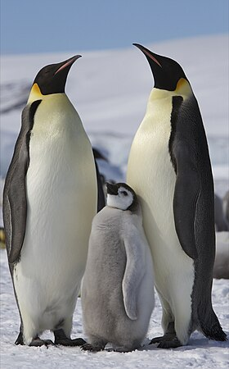
ΠΙΓΚΟΥΙΝΟΣ
Οι πιγκουίνοι (τάξη Σφηνισκόμορφα, οικογένεια Σφηνισκίδες) είναι ομάδα θαλάσσιων πτηνών που δεν μπορούν να πετάξουν. Ζουν σχεδόν αποκλειστικά στο Νότιο Ημισφαίριο, με μόνο ένα είδος, τον Πιγκουίνο των Γκαλαπάγκος (Spheniscus mediculus - Σφηνίσκος ο άθλιος), που ζει βόρεια του Ισημερινού.

Slide 6
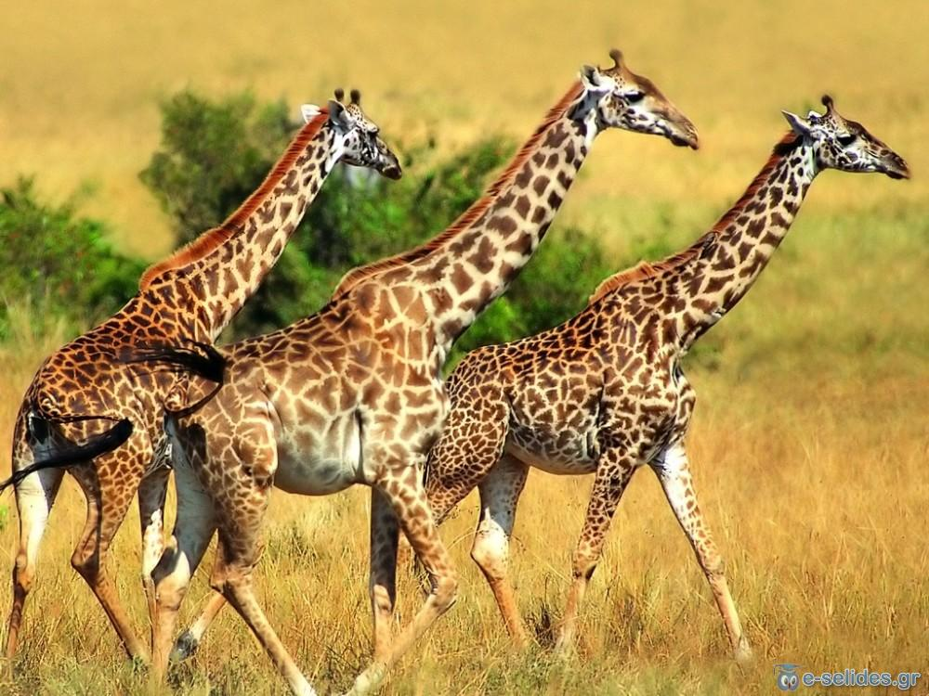
ΚΑΜΗΛΟΠΑΡΔΑΛΗ
Η καμηλοπάρδαλη είναι αρτιοδάκτυλο, οπληφόρο, φυτοφάγο και μηρυκαστικό, θηλαστικό ζώο, το ψηλότερο στη γη, που ζει μόνο στην Αφρική. Κυρίαρχο χαρακτηριστικό της ο εξαιρετικά επιμήκης λαιμός. Είναι φιλήσυχο ζώο, με σχεδόν εννέα υποείδη. Ενδιαίτηματά της είναι οι σαβάνες, τα λιβάδια και οι ανοιχτές δασώδεις περιοχές.

Slide 7
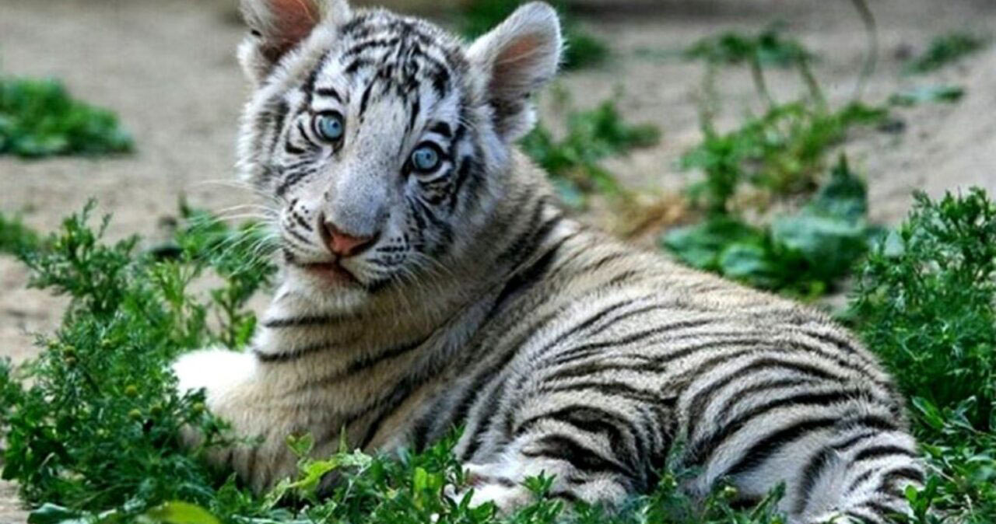
ΛΕΥΚΗ ΤΙΓΡΗΣ
Η λευκή τίγρη είναι ένας ιδιαίτερος χρωματικός τύπος της τίγρης της Βεγγάλης (Panthera Tigris Tigris), που οφείλεται σε γονιδιακή μετάλλαξη. Δεν αποτελεί ξεχωριστό υποείδος. Εθεάθη πρώτη φορά στην φύση στις Ινδικές πολιτείες Assam, Δυτικής Βεγγάλης, Bihar, και στην πρώην πολιτεία της Rewa.

Slide 8
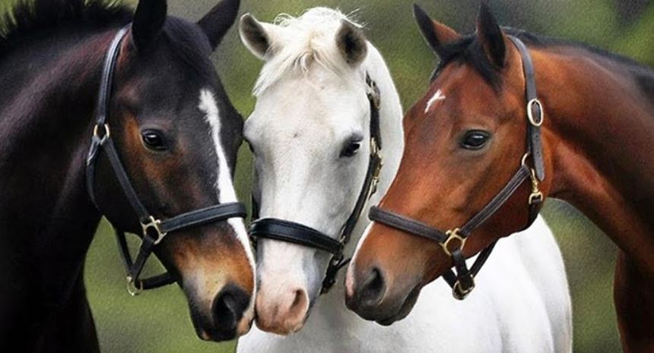
ΑΛΟΓΟ
Περιγραφή Το άλογο είναι ψηλό ζώο (υπάρχουν 1.000 φυλές αλόγων που το ύψος τους ξεκινάει από 50 εκατοστά μέχρι και 180 εκατοστά), γνωστό για την περήφανη όψη του. Γεννάει κάθε φορά συνήθως ένα μωρό, σπανιότερα δύο, και το θηλυκό τα θηλάζει μέχρι την ηλικία των 6-7 μηνών και στη φύση μέχρι την ηλικία του ενός έτους.

Slide 9
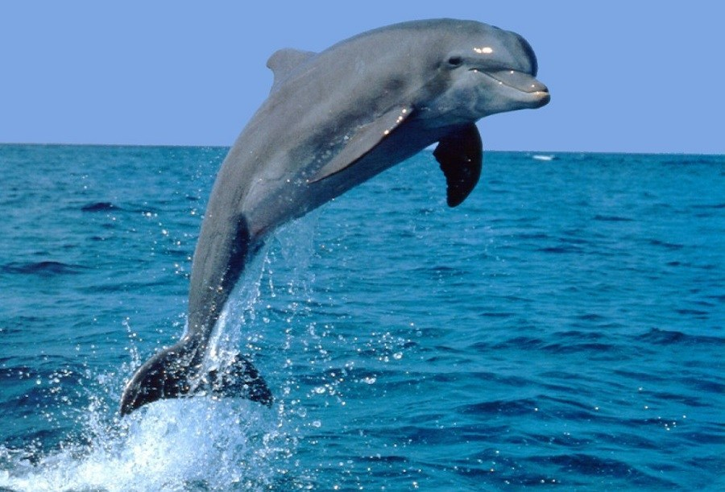
ΔΕΛΦΙΝΙ
Γενικά Το μέγεθος των ενηλίκων ποικίλλει από 1,2 μέτρα και 40 κιλά, όπως το δελφίνι του είδους Maui's Dolphin, μέχρι 9,5 μέτρα και 10 τόνους, όπως η όρκα. Απαντώνται σε όλες σχεδόν τις θάλασσες του κόσμου, καθώς και σε ορισμένα μεγάλα ποτάμια, όπως είναι ο Αμαζόνιος και ο ποταμός Γιανγκτσέ της Κίνας.

Slide 10
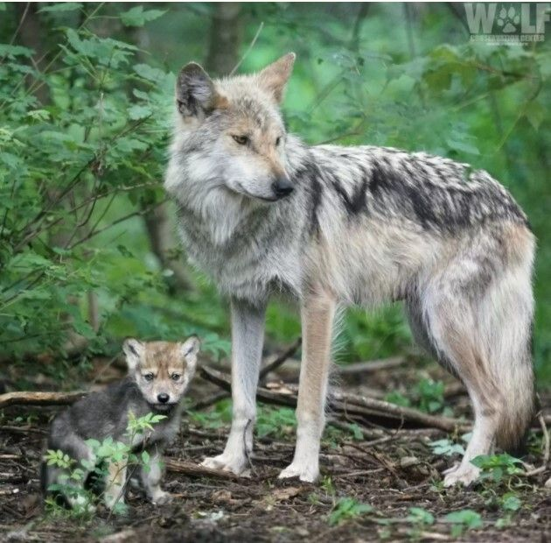
ΛΥΚΟΣ
Ο γκρίζος λύκος (κοινώς λύκος) είναι σαρκοφάγο θηλαστικό της οικογένειας των Κυνιδών, της οποίας αποτελεί το μεγαλύτερο και ισχυρότερο μέλος. Απαντάται σε εκτεταμένες περιοχές του Βορείου ημισφαιρίου, κυρίως όμως στα μεγάλα γεωγραφικά πλάτη του (εξαιρούνται τα διακριτά υποείδη σκύλος και ντίνγκο).

Slide 11
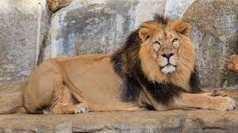
ΛΙΟΝΤΑΡΙ
Το λιοντάρι (Panthera leo - Πάνθηρ ο λέων) ανήκει στο γένος Panthera της οικογένειας των Αιλουροειδών. Καθώς κάποια αρσενικά υπερβαίνουν τα 250 κιλά σε βάρος είναι το μεγαλύτερο αιλουροειδές μαζί με την τίγρη που υπάρχει σήμερα (το λιοντάρι διαθέτει το υψηλότερο, ενώ αντίστοιχα η τίγρης το μακρύτερο μήκος σώματος).

